Slide 1
Векторы в различных науках и в обыденной жизни
ГАПОУ КК «НКСЭ» Преподаватель математик и
Лазарь Т. С.

Slide 2
Цели урока
Рассмотреть вопросы применения понятия вектора в других науках:
в физике, химии, биологии, географии, экономике, психологии.
Выяснить, встречаются ли векторы в повседневной жизни и нужны ли они в различных профессиях.

Slide 3
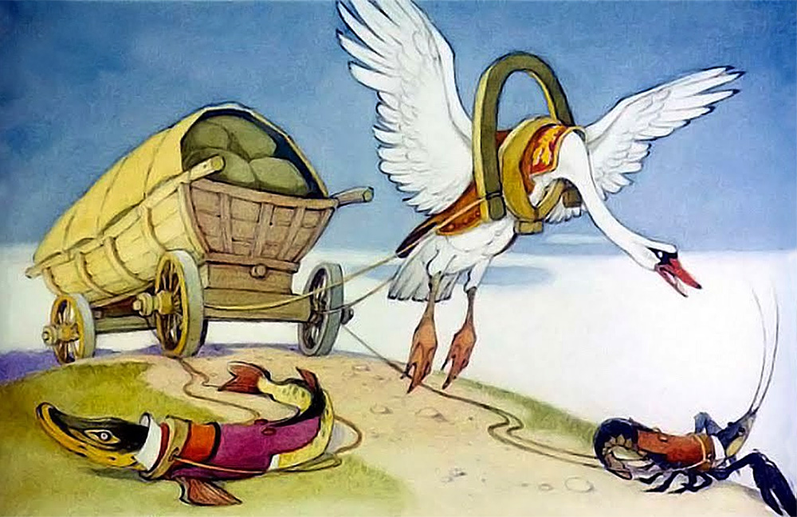
Векторы в литературе
Басня И. А.Крылова
«Лебедь, рак и щука»
Воз и ныне там, т.к.
равнодействующая всех сил, приложенных к возу,
равна нулю

Slide 4
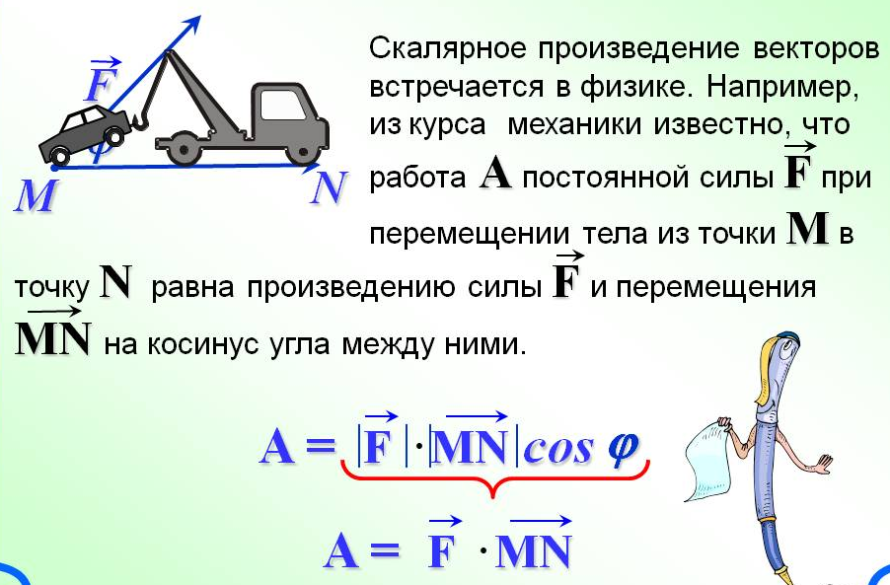
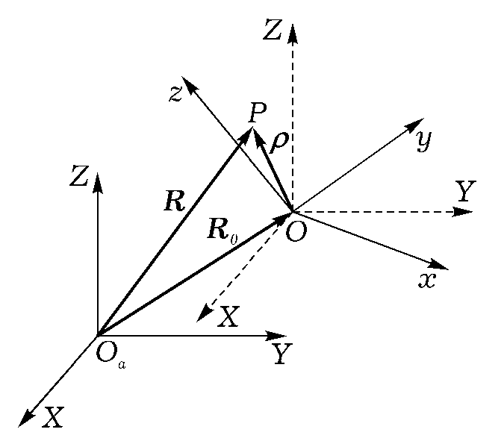
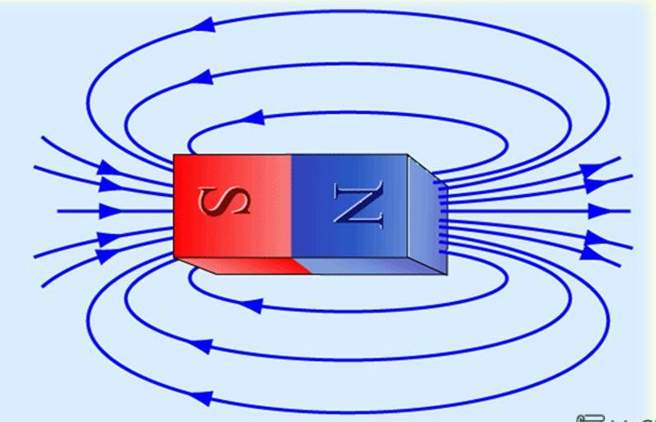
Векторы в физике
Магнитное поле
постоянных магнитов
Кинематический
винт
Скалярное произедение в физике

Slide 5
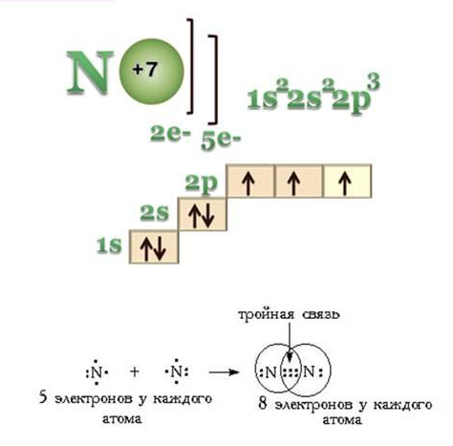
Строение атома азота
Стрелками изображается электрон,
а направление соответствует
направлению спина

Slide 6
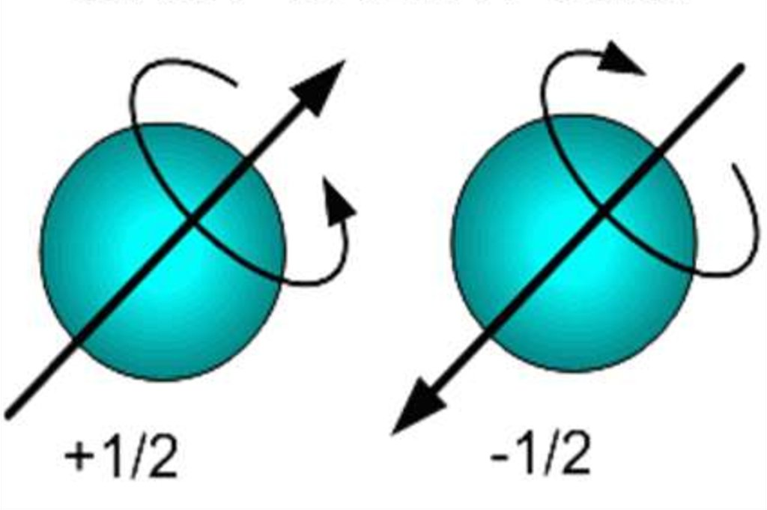
Векторы в химии
Спины электронов складываются как векторы
Спин электрона

Slide 7
Векторы в химии
Химические реакции записываются с помощью уравнений, в записи которых используются векторы.
Пример, реакция обмена, взаимодействие хлорида кальция и нитрата серебра с образованием осадка хлорида серебра:
CaCl2(ж) + 2AgNO3(ж) Ca(NO3)2(ж) + 2AgCl(тв)

Slide 8
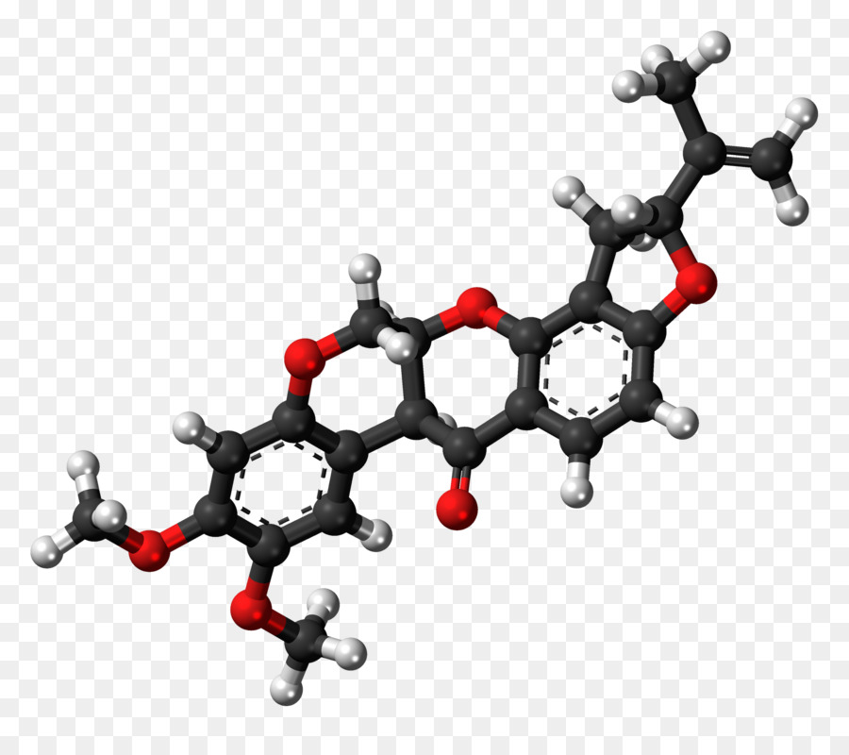
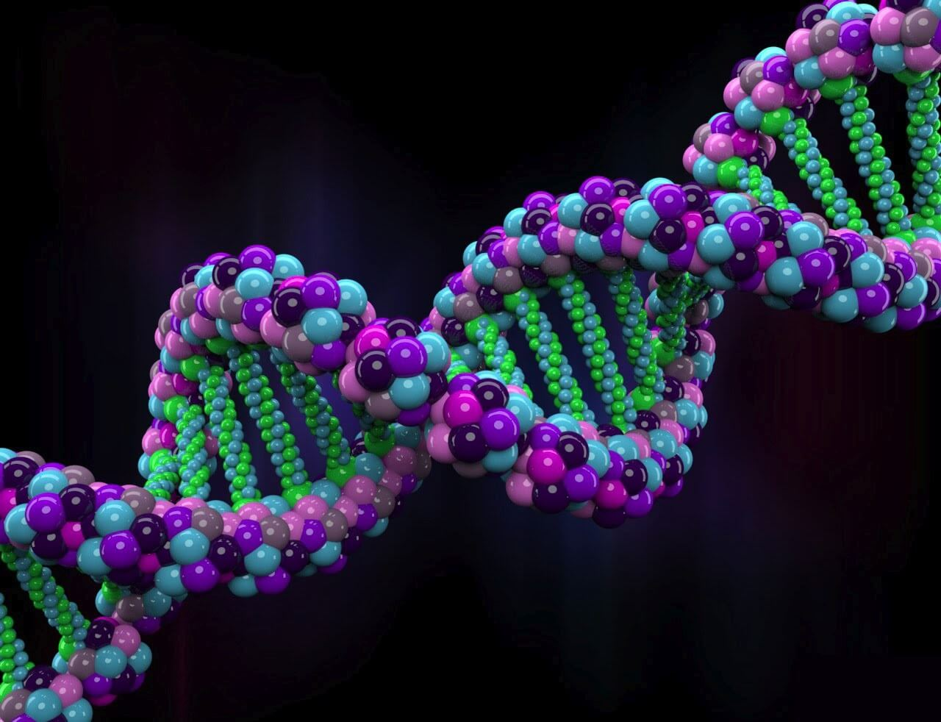
Векторы в биологии
Молекула ДНК
Нуклеиновые кислоты – природные высокомолекулярные органические соединения, обеспечивающие хранение и передачу наследственной (генетической) информации в живых организмах
Молекула ДНК –
векторное изображение

Slide 9
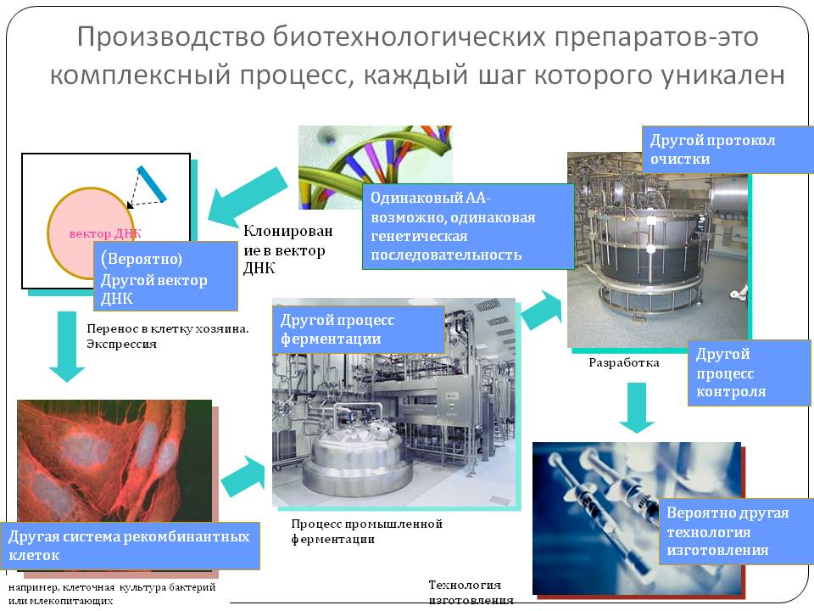
Синтез лекарственных препаратов

Slide 10
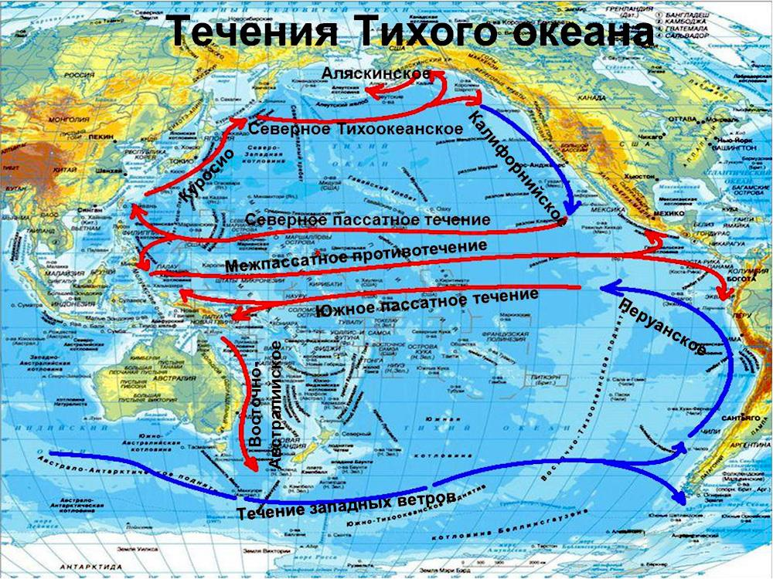
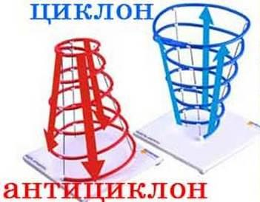
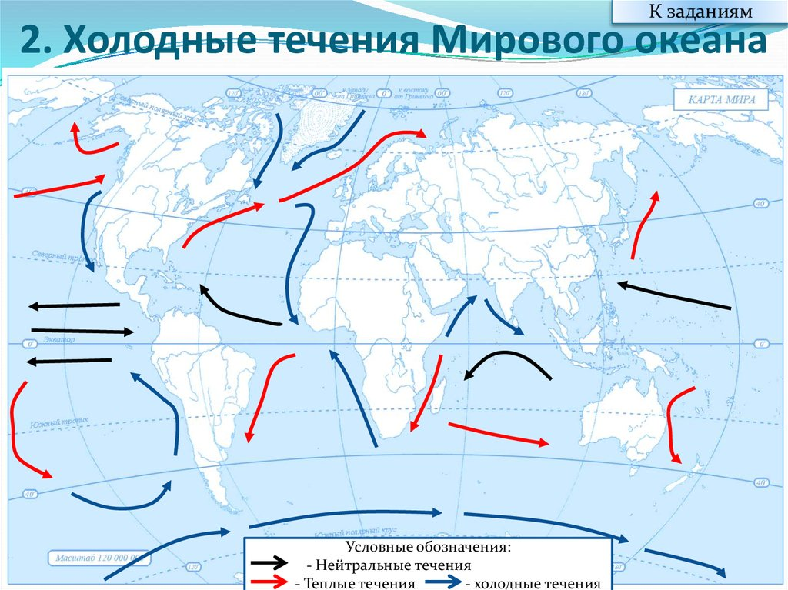
Векторы в географии
С помощью векторов
показывают направление
движения воздушных масс
в циклонах и антициклонах

Slide 11
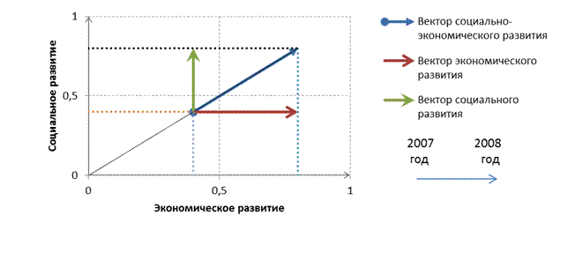
Векторы в экономике

Slide 12
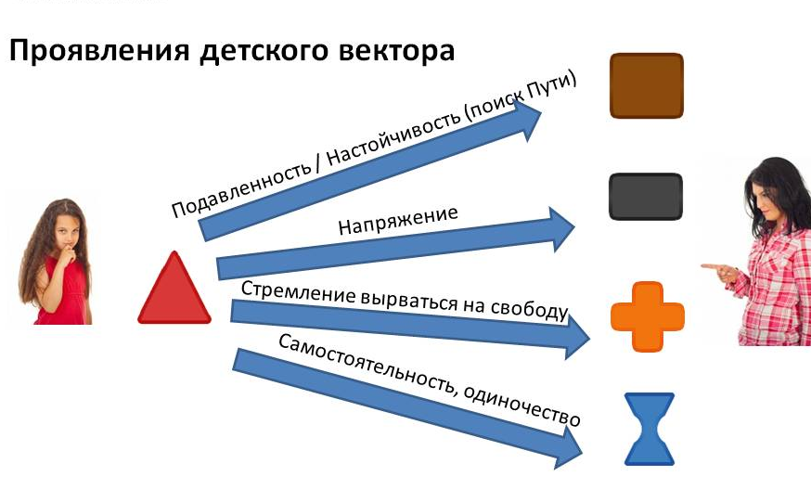
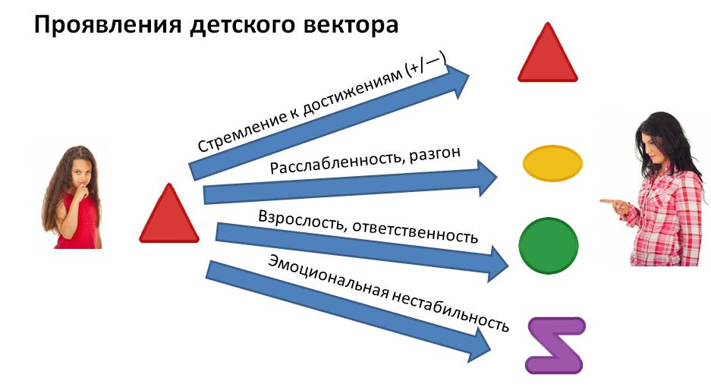
Векторы в психологии

Slide 13
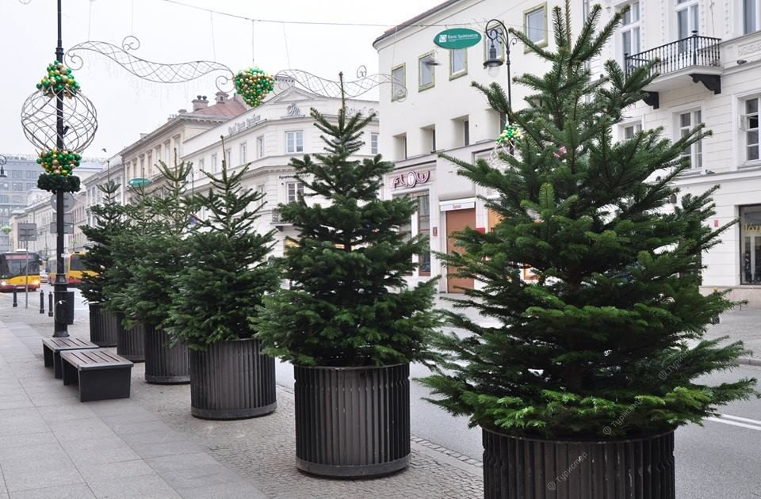
Векторы в повседневности
В жизни мы можем наблюдать векторы в деревьях, в частности ели: направление её ствола - это вектор, направления ее “лапок” от ствола - векторы.
Так же мы можем видеть векторы в фонарных столбах, лавочках и т.д.

Slide 14



Векторы в дорожных знаках
Пешеходы и автолюбители могут наблюдать
векторы в дорожных знаках, также столбы,
на которых крепятся знаки, являются
векторами

Slide 15

Благодарю за внимание!
(Данная картинка сделана в векторной графике)

